Slide 1
Звіт про роботу
УЧНІВСЬКОЇ РАДИ “ЛІДЕР” Рахівської ТГ за 2022-2023 н.р.
Координатор
Наталія НАЗАРИК

Slide 2
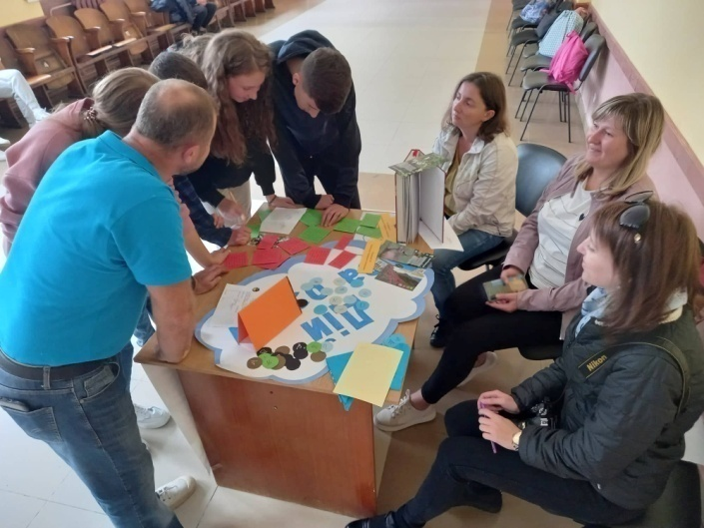
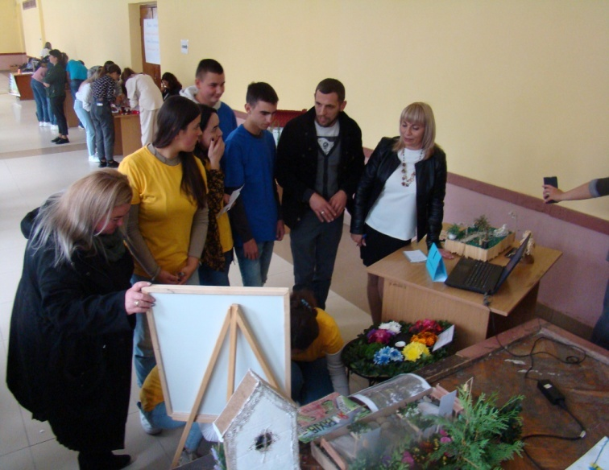
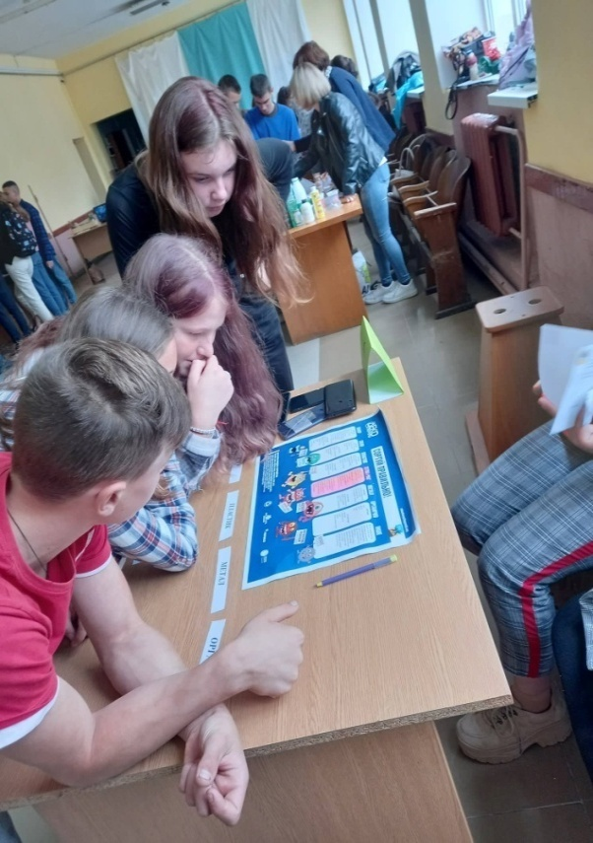
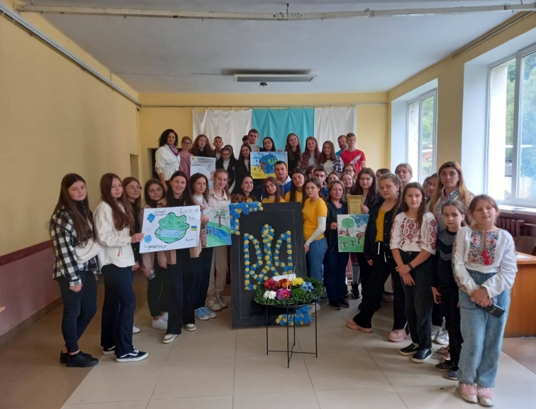
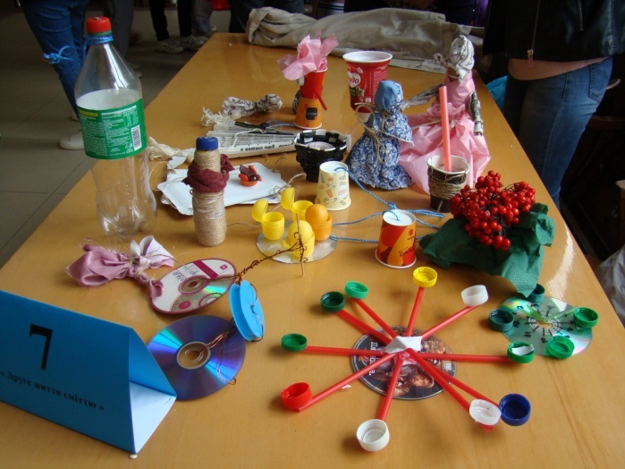
І міський конкурс «Екологія – наше майбутнє» у рамках проведення Всеукраїнської акції «День юного натураліста – 2022»
16 вересня 2022 р.

Slide 3
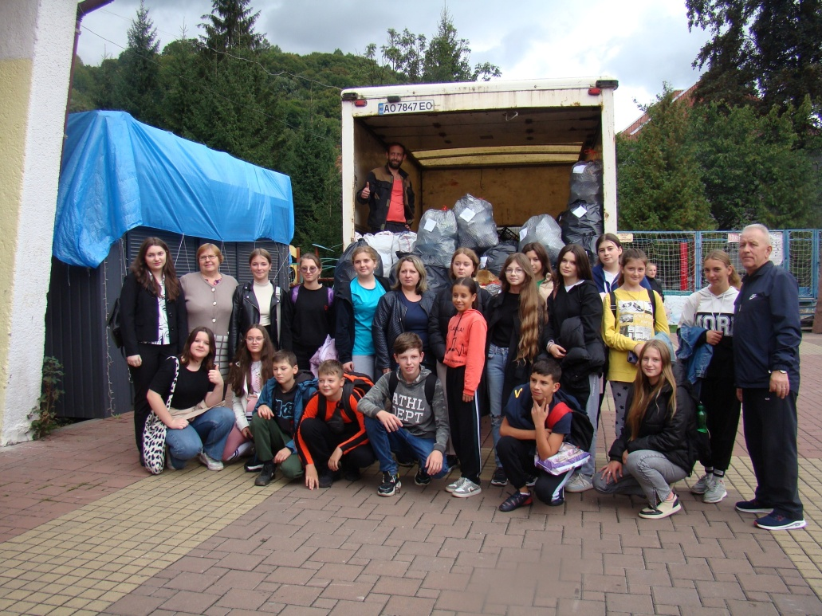
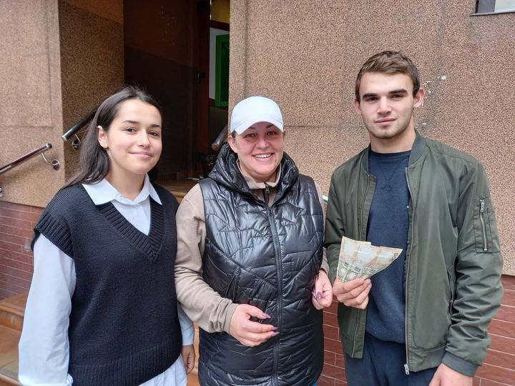
У рамках проведення І міського екологічного конкурсу
“Екологія – наше майбутнє”, одним із завдань для кожної команди був збір пластикових пляшок.
Виручені кошти у сумі 1500 грн. команди ЗЗСО Рахівської ТГ одноголосно вирішили передати волонтеру Сніжані Тулик для потреб ЗСУ

Slide 4

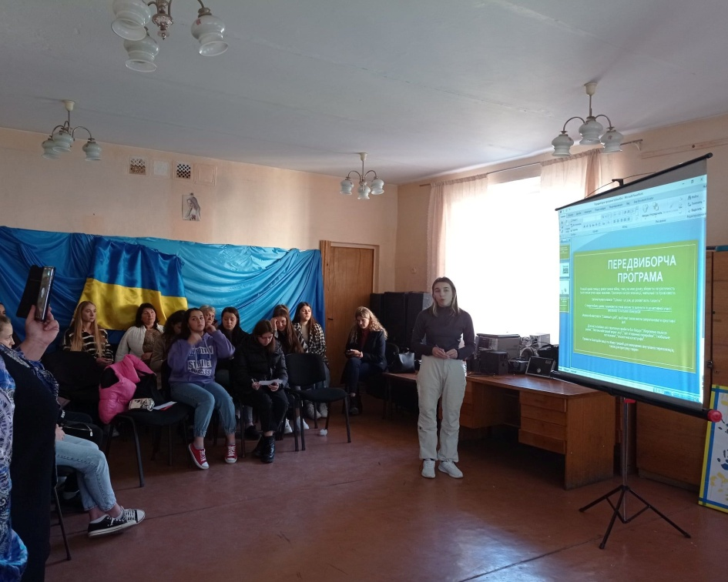
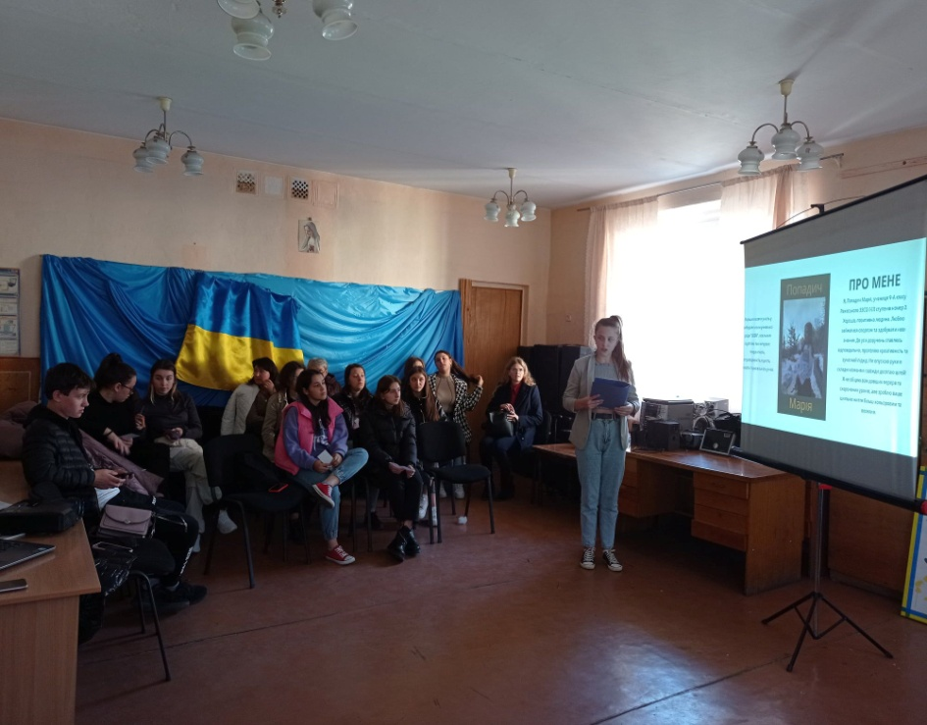
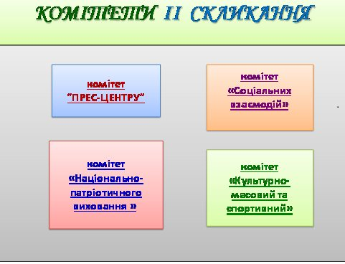
17 жовтня 2022 року у ЦНТДЮТ відбулися вибори голови учнівської ради «Лідер»

Slide 5
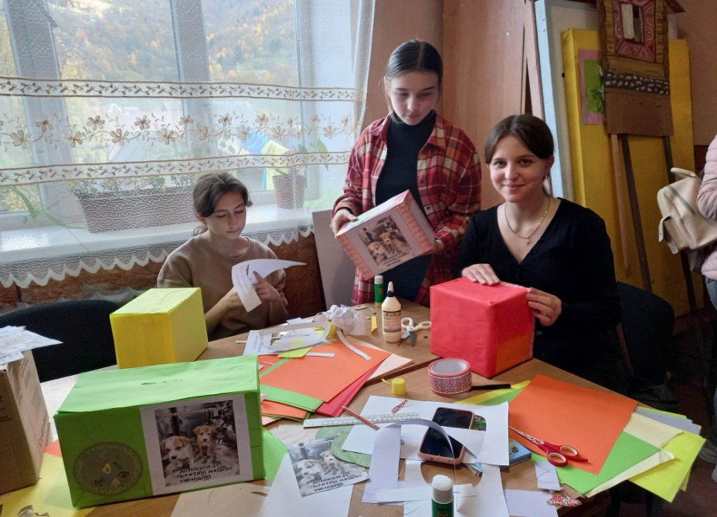
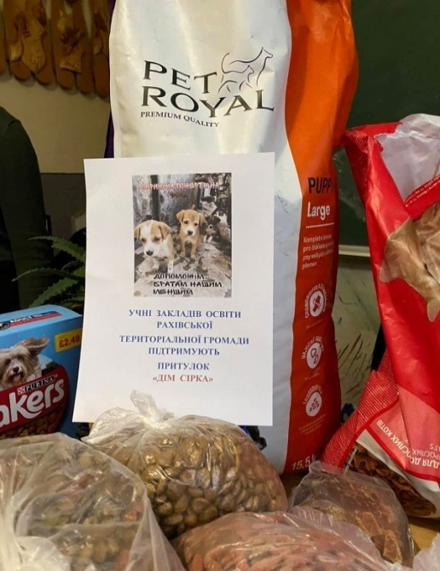
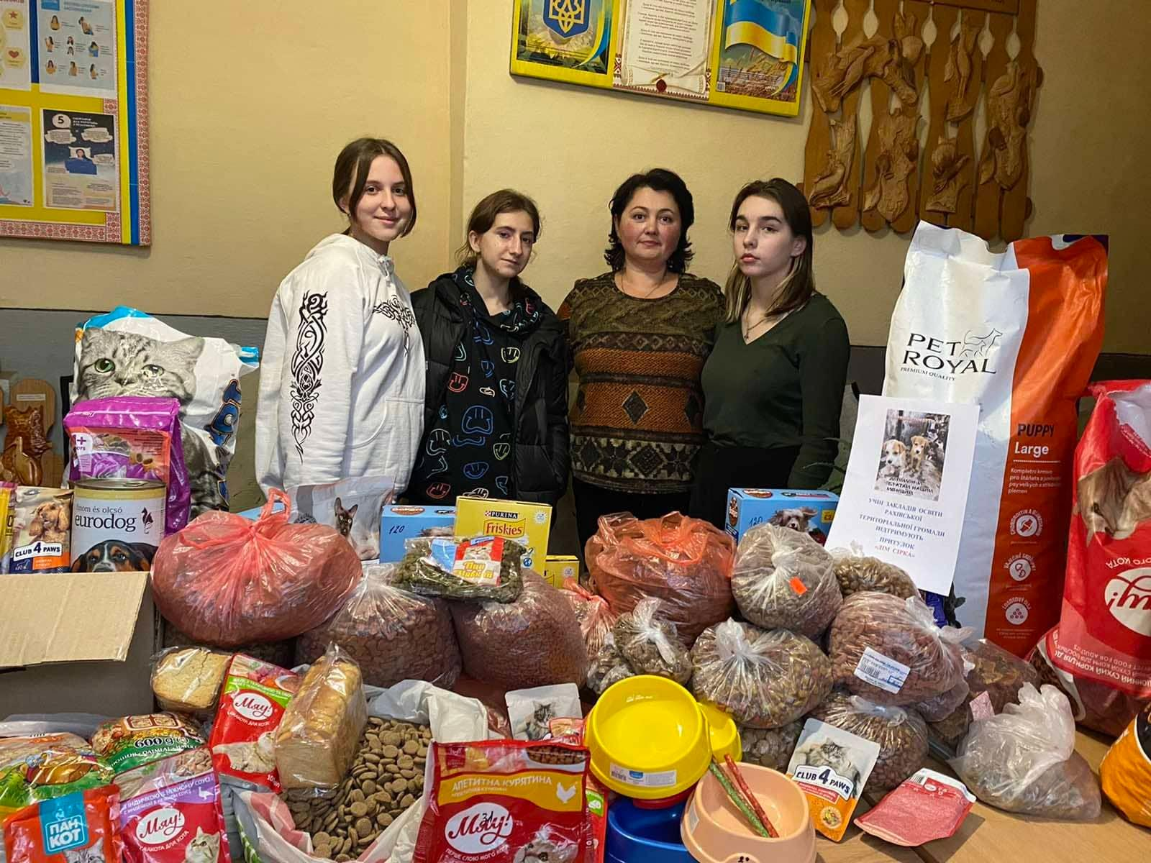
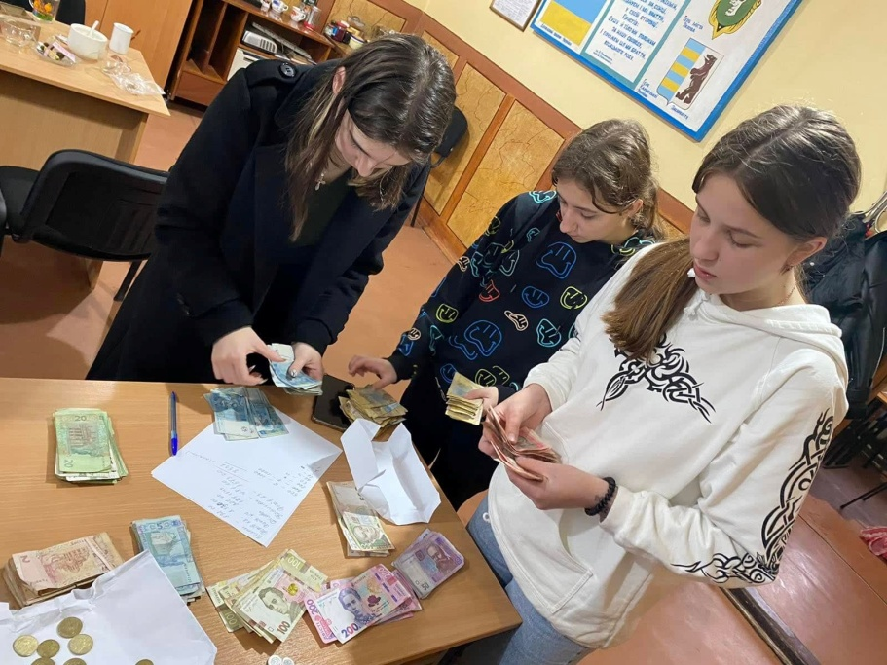
Благодійна акція «Допоможімо братам нашим меншим»
1 – 8 листопада 2022р.

Slide 6
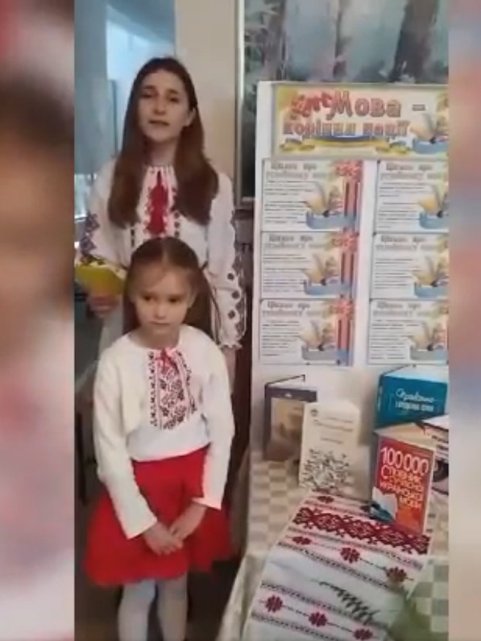

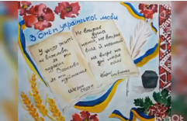
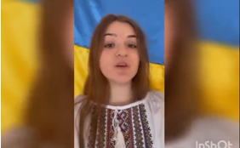
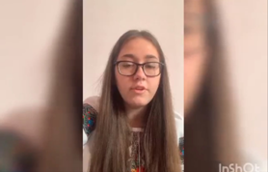
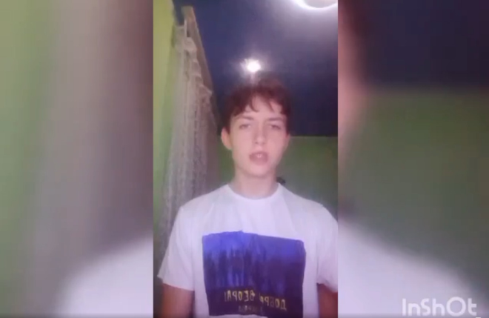
Відеопривітання з Днем української писемності та мови

Slide 7
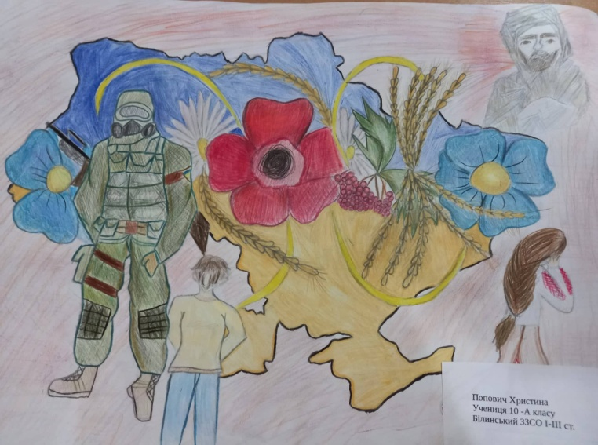
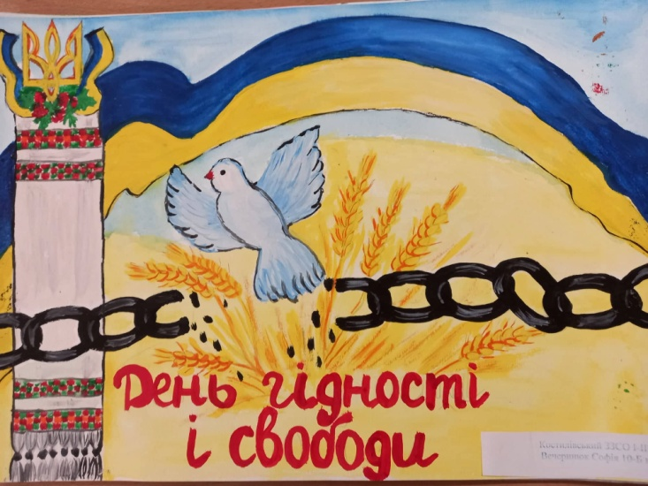
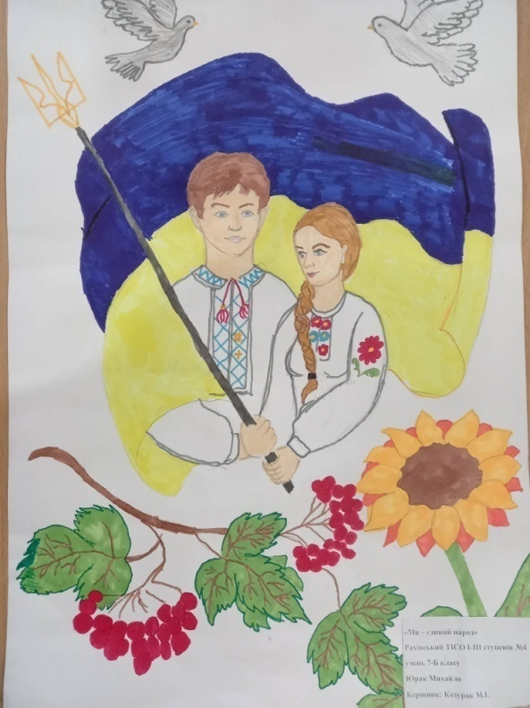
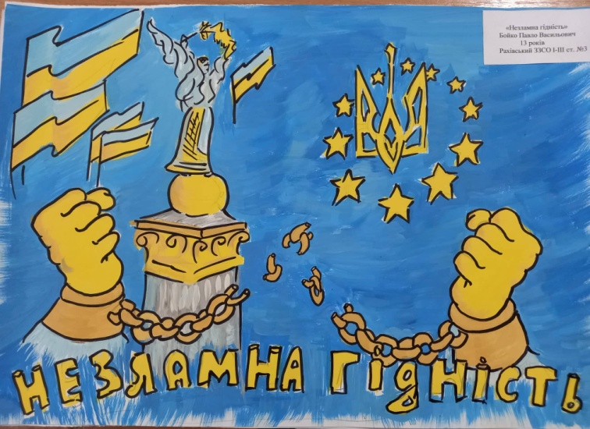
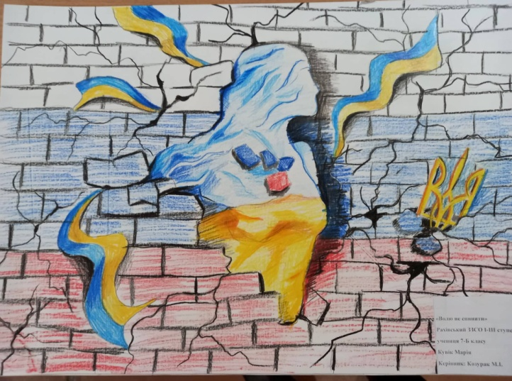
Виставка дитячих малюнків «Барви Гідності і Свободи»
18 – 21 листопада 2022 р.

Slide 8
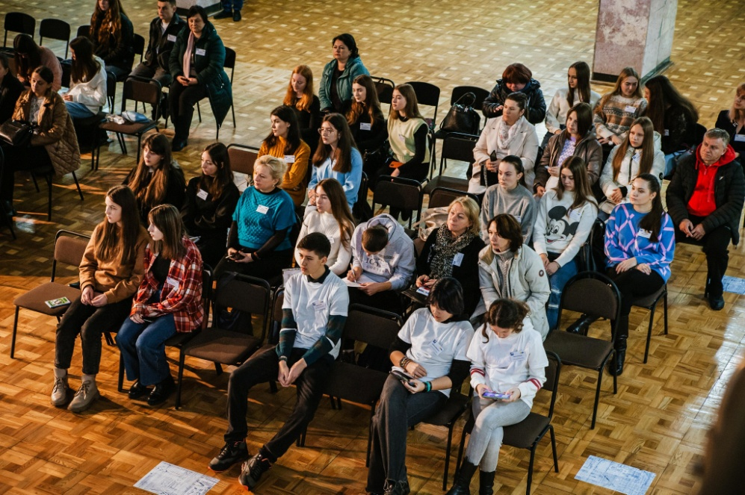
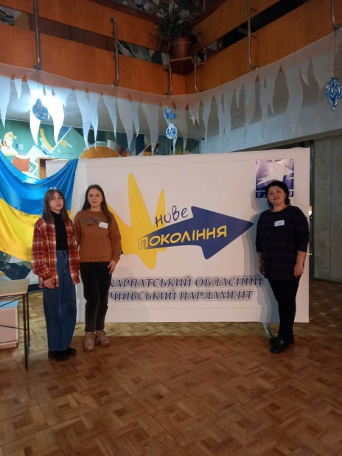
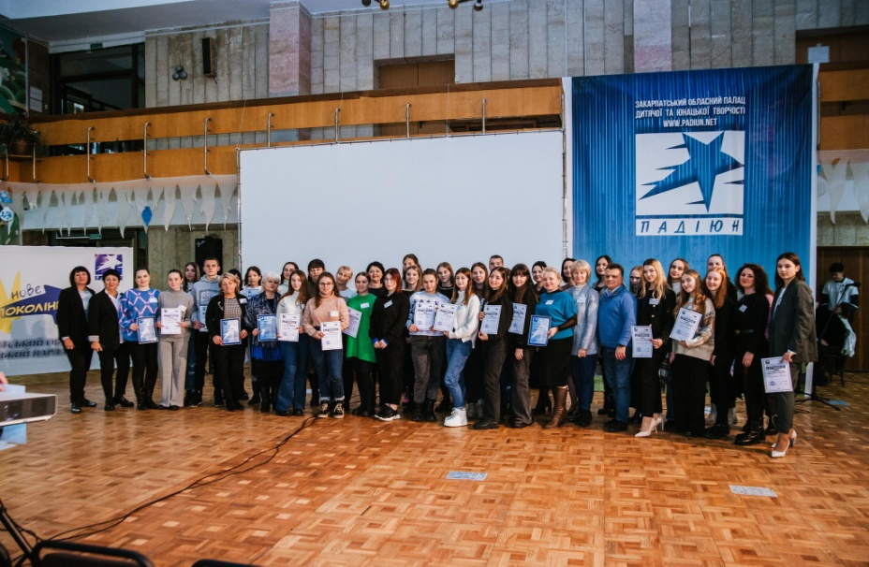
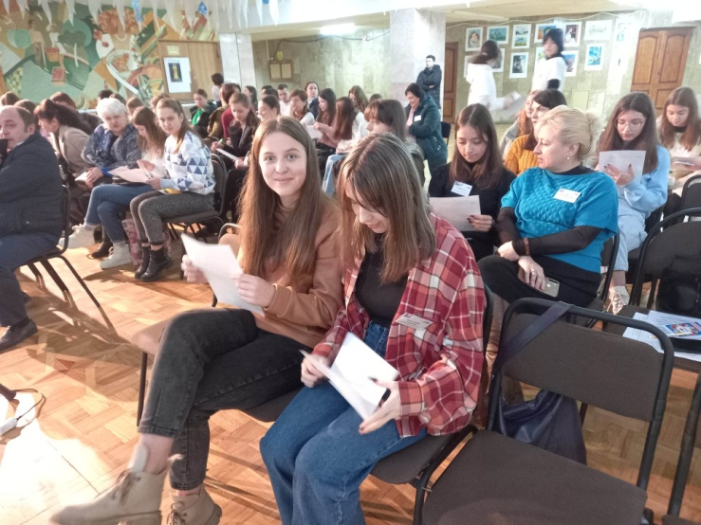
10 грудня 2022 року у Закарпатському обласному палаці дітей та юнацтва «ПАДІЮНі» пройшов обласний форум лідерів учнівського самоврядування

Slide 9
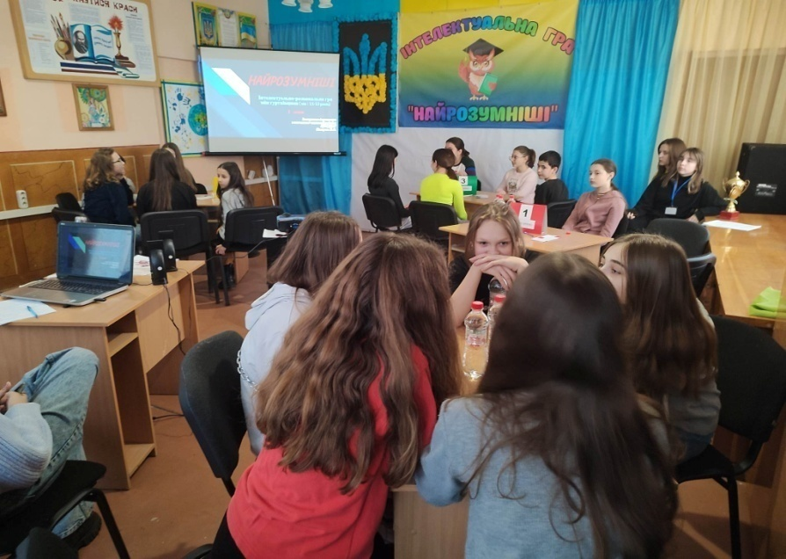
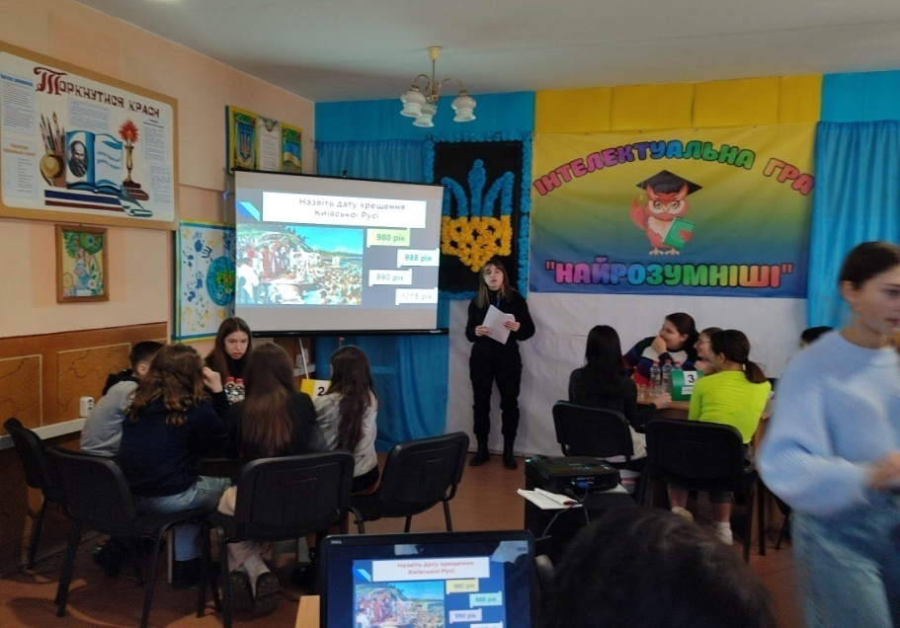
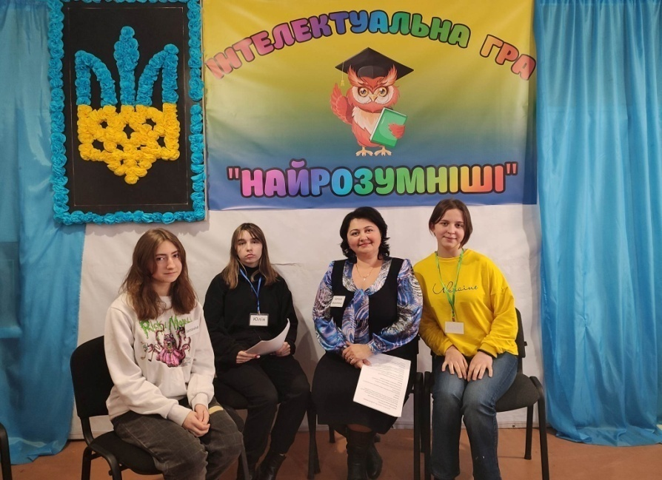
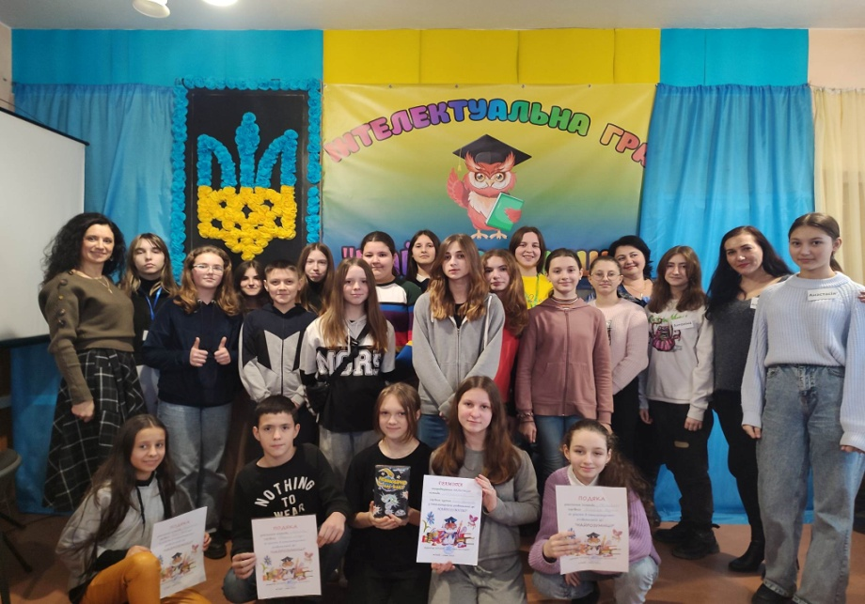
Інтелектуально-розважальна гра «Найрозумніші» між гуртківцями віком 12-13 (24.01.2023р)

Slide 10
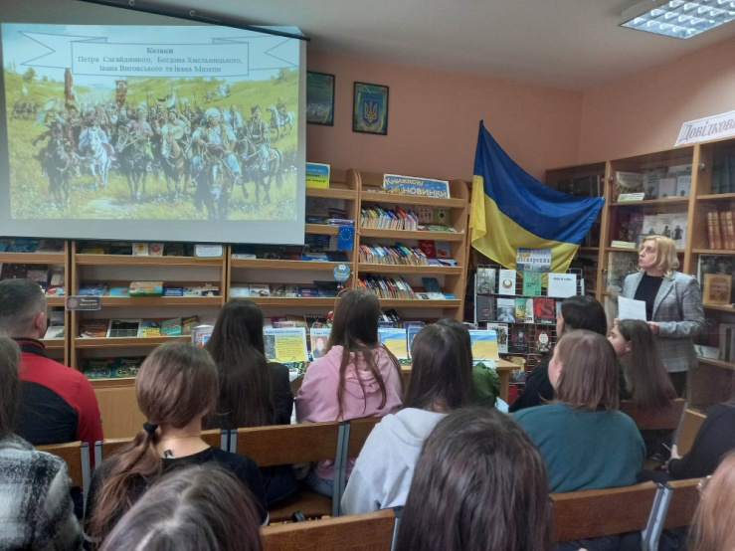
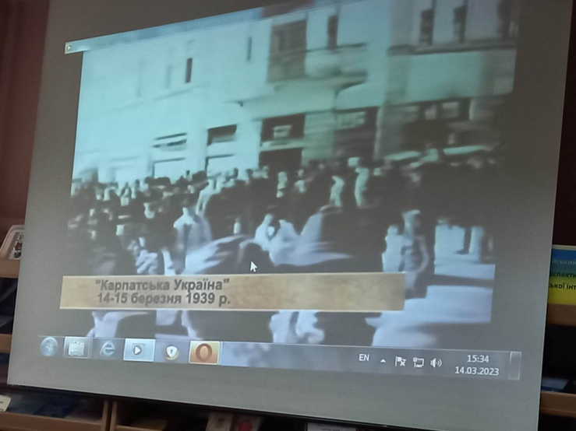
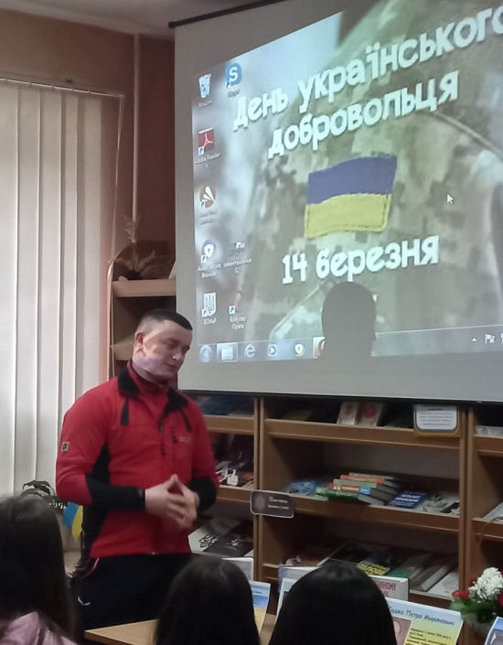
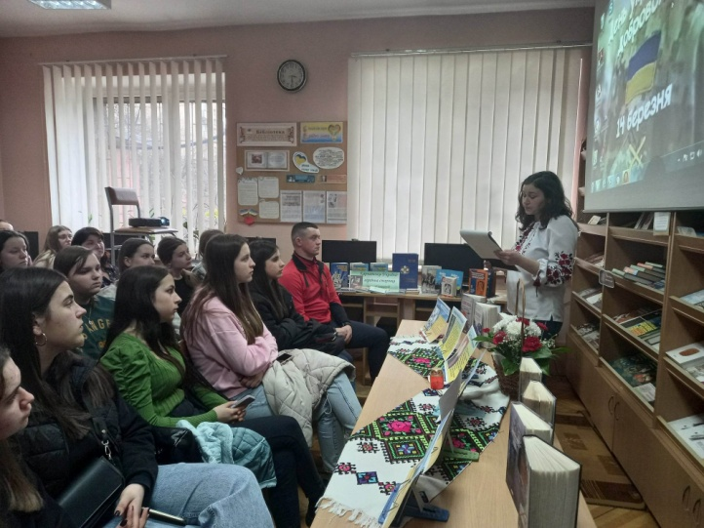
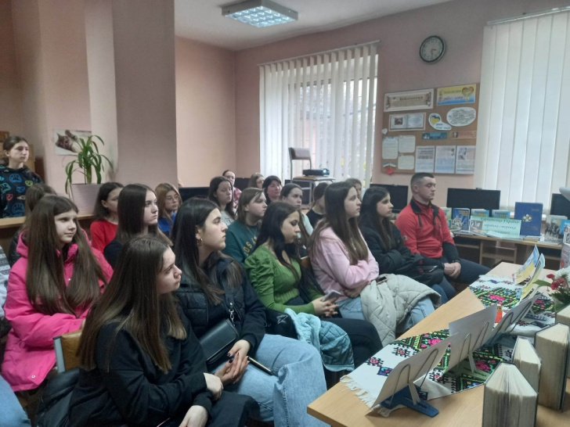
Відповідно до плану роботи учнівської ради «Лідер» Рахівської ТГ 14 березня організовано та проведено захід з нагоди відзначення Дня добровольця

